Slide 1

PROGETTO AGE ESTIMATION
Artificial Vision A.A. 2020/2021 Paolo Sofia 0622701108

Slide 2
DESCRIZIONE PROBLEMA
Age estimation analizzando il volto di una persona è un task difficile da risolvere, poichè difficile anche per gli esseri umani.
SOLUZIONE PROPOSTA
Allenare una rete neurale utilizzando la classificazione. Ad ogni età presente nel dataset è associata una classe. In generale la regressione è un problema più difficile da risolvere per una rete neurale rispetto alla classificazione.

Slide 3
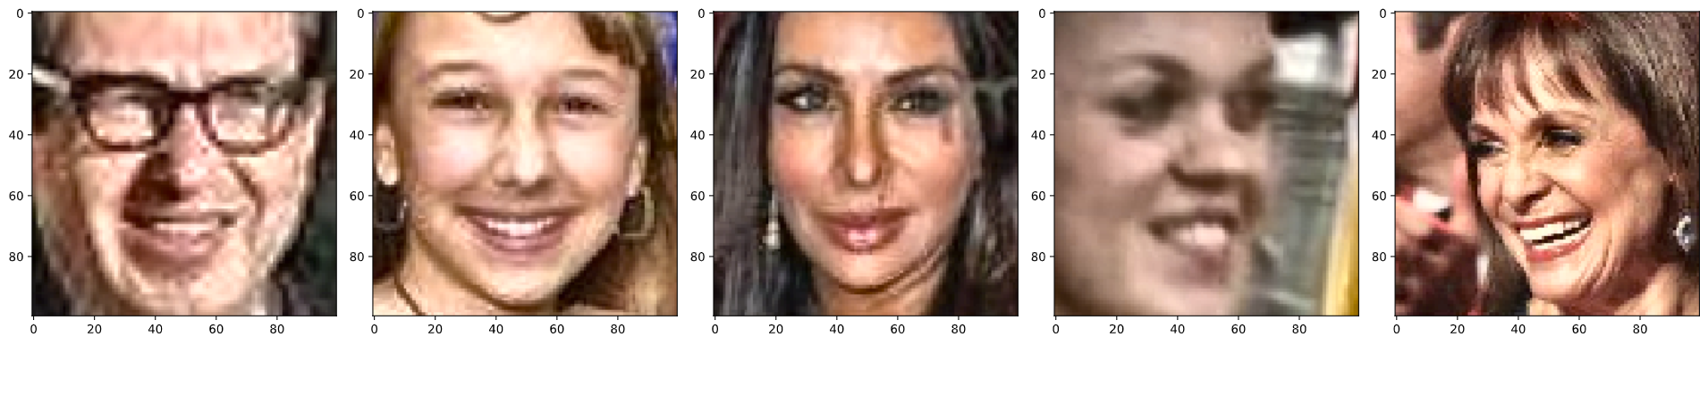
DATASET
VGGFACE2
Il dataset è composto da oltre 3 milioni di immagini di persone in età compresa tra 1 e 82 anni. Dal dataset sono state selezionate circa 95000 immagini che sono state preprocessate.

Slide 4
PREPROCESSING
Detection del visoin primo piano
Allineamento del viso
MIglioramento contrasto

Slide 5
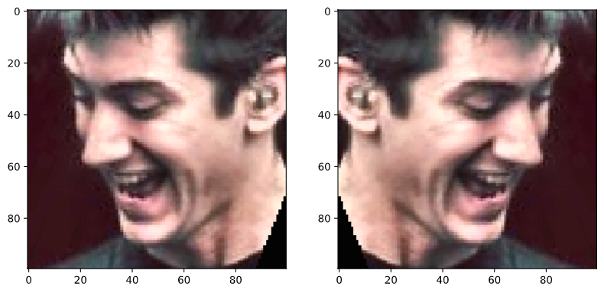
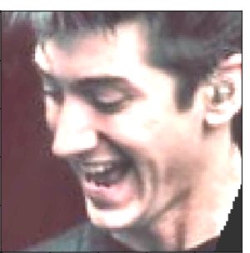
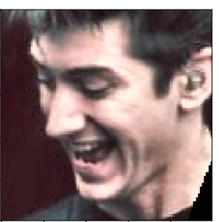
DATA AUGMENTATION
Random flip orizzontale
Random brightness
Random saturation

Slide 6
RESNET
La rete scelta per l'addestramento.

Slide 7
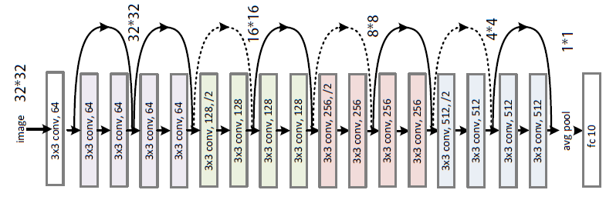
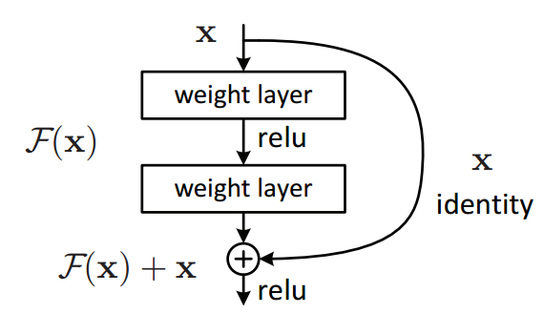
ARCHITETTURA
Residual Block
Per evitare il problema del vanishing gradient, le attivazioni nei livelli inferiori vengono portate in avanti con delle skip connections.
La rete è formata da 18 livelli.

Slide 8
PROCEDURA DI TRAINING
Step 1
100 epoche utilizzando l'ottimizzatore Adam con learning rate = 0.001
Step 2
50 epoche utilizzando lo SGD con learning rate iniziale 0.01
Learning rate schedule
Nella seconda fase, con il SGD, il learning rate diminuisce di un fattore 10 ogni 10 epoche
FUNZIONE DI LOSS
Categorical crossentropy
Label smoothing 0.15

Slide 9
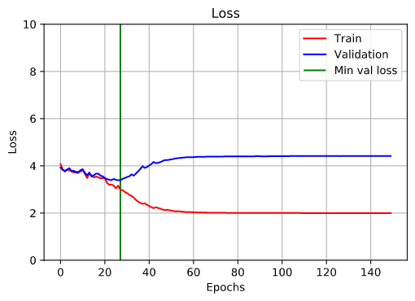
RISULTATI
Si converge subito verso il minimo, ma è presente overfitting

Slide 10
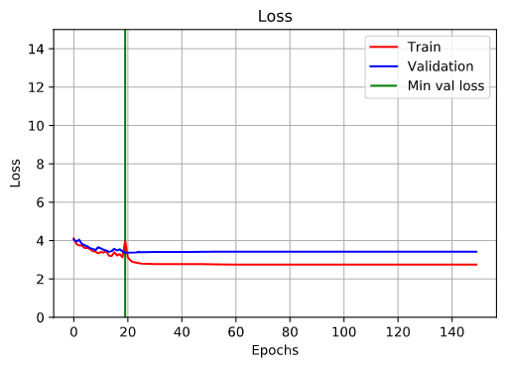
SOLUZIONE PROBLEMA OVERFITTING
Regolarizzazione L1L2 su pesi e bias per tutti i layer convoluzionali
L1 = 0.01
L2 = 0.02

Slide 11
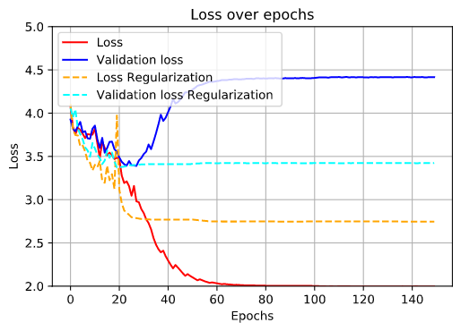
DIFFERENZA TRA MODELLO CON REGOLARIZZAZIONE E SENZA

Slide 12
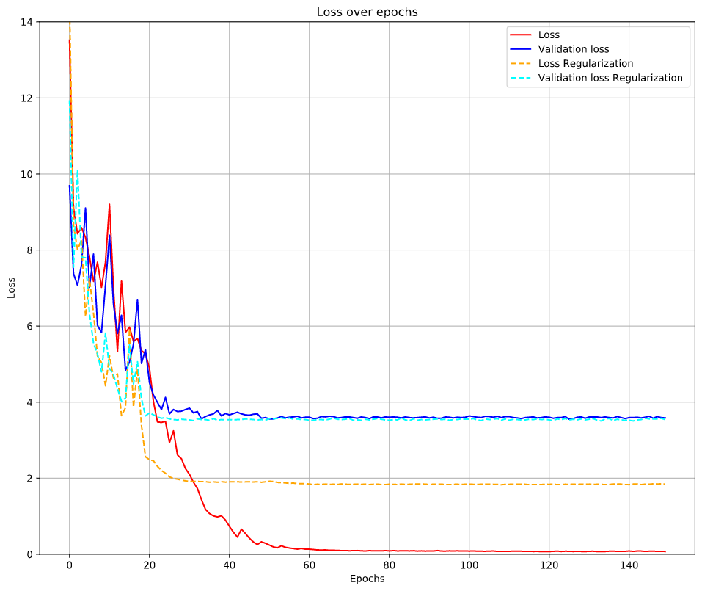
DIFFERENZA TRA MODELLO CON REGOLARIZZAZIONE E SENZA

Slide 13
RISULTATI
 | Validation Loss | Validation MAE
ResNet18 con regolarizzazione | 3.41 | 3.54

